Slide 1

Dev Start
Bootcamp
2023

Slide 2
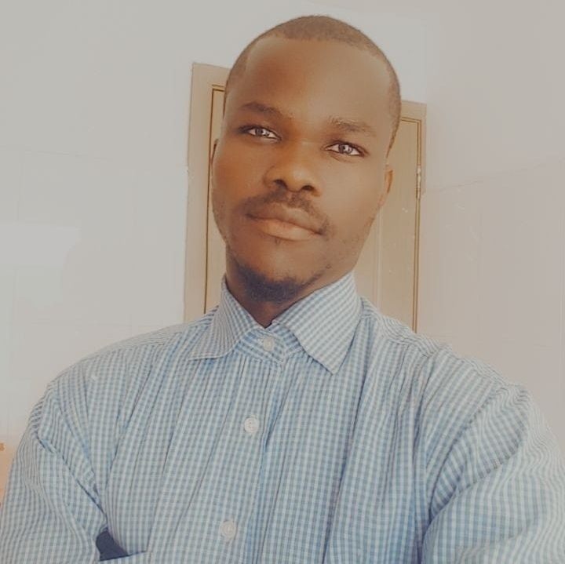
Quem sou?
João Jamba
Web Developer
Javascript – React, Sass CSS, Node (Express.js), Firebase, MongoDB
Mobile Developer
Javascript – React Native, NativeBase, Node (Express.js), Firebase, MongoDB
Hoby
Fazer o hoje melhor do que o ontem

Slide 3
Mindset
Feito é melhor que perfeito. Se você for esperar a perfeição, jamais começará ou começará tarde demais.
Sem grandes ricos, sem grandes vitórias.
Para atingir algo for a do comum você terá que fazer algo for a do comum.
@guilhermecamaratta

Slide 4
Mindset
É melhor errar pelo excess do que errar pela falta. É melhor estar empolgado demais do que empolgado de menos. Melhor cedo do que tarde.
Não existe almoço de graça. Se você não confiar em si mesmo, ninguêm vai.
@guilhermecamaratta

Slide 5
Mindset
Não foi desta vez? Trabalhe mais!
Seja tão bom no que faz que não vão poder te ignorar.
Seja o louco que entrega resultados.
Não complique o que é simples!
@guilhermecamaratta

